Slide 1
GGY206
Ölçme Bilgisi 1
(3-0)3
Prof. Dr. Türkay TÜDEŞ
Ankara Üniversitesi UBF Gayrimenkul Geliştirme ve Yönetimi Bölümü

Slide 2
14. Hafta
Yükseklik Kavramı, Basit Yükseklik Ölçüsü, Su Terazisi, Nivo, Nivelman ve Uygulamalar

Slide 3
Nivelman Ağları
Yükseklikleri nivelman yoluyla belirlenmiş noktaların oluşturduğu ağlara nivelman ağları denir. Nivelman ağları değişik incelikle belirlenmiş nivelman geçkilerinden meydana gelir. Nivelman geçkileri, inceliklerine göre çeşitli derecelere ayrılır.

Slide 4
Nivelman Ağları
I. ve II. derece nivelman ölçmeleri, genellikle ülke nivelman ağlarında ve deformasyon ölçmeleri gibi araştırma işlerinde uygulanır. Diğer derecelerdeki nivelman ölçmeleri, yol inşaatı, su işleri, şehir haritalarının yapımı, yüzey nivelmanı gibi bütün teknik işlerde uygulanır.

Slide 5
Nivelman Ağları
Türkiye Ulusal Düşey Kontrol Ağı (TUDKA)
Türkiye’de Düşey Kontrol (Nivelman) Ağı ile ilgili çalışmalar 1935 yılında Antalya mareograf (deniz seviyesi ölçer) istasyonunun kurulması ile başlamıştır. Ana karayolları ve demiryolları boyunca 2.5–3 km de bir oluşturulan I. ve II. Derece nivelman noktaları arasındaki ölçmeler, Akdeniz, Karadeniz ve Eğe Denizindeki mareograf istasyonlarına bağlı olarak gidiş-dönüş yapılmıştır.

Slide 6
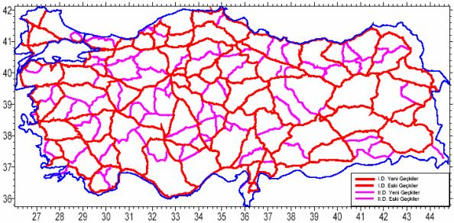
Nivelman Ağları

Slide 7
Nivelman Ağları
Nivelman Ağlarının Derecelendirilmesi
I. Derece Nivelman Ağı ve Noktaları: Ülke Nivelman Ağı ve Noktaları
II. Derece Nivelman Ağı ve Noktaları: Ülke Nivelman Ağı ve Noktaları
III. Derece Nivelman Ağı ve Noktaları: En çok 40 km uzunluğundaki luplarla üst dereceli ağlara dayalı sıklaştırma ağları ve noktaları. Ana Nivelman Ağı
IV. Derece Nivelman Ağı ve Noktaları: I., II. ve III. Derece noktalara dayalı en çok 10 km uzunluğundaki luplarla (halkalarla) sıklaştırma ağı ve noktaları. Ara Nivelman Ağı
V. Derece Nivelman Ağı ve Noktaları: Poligon ve tamamlayıcı nivelman ağı ve noktaları

Slide 8
Nivelman Ağları
Ana nivelman ağı, proje alanını kapsayacak şekilde, çevresi 40 km’yi aşmayan luplar biçiminde düzenlenir. Nivelman geçkileri hassas geometrik nivelman yapılabilecek yollar üzerindeki C3 ve daha yüksek dereceli noktalar ve poligon noktaları ile bölgede önceden tesis edilen nivelman ağlarının yüksek dereceli noktalarını içerecek şekilde seçilir. Geçki üzerindeki nokta sıklığı en çok 1.5 km olmalıdır. Seçimi yapılan noktalar için bir seçim kanavası düzenlenir. Seçim kanavası onaylandıktan sonra, yeni noktalar tesis edilir ve röperlenir.

Slide 9
Nivelman Ağları
Ara nivelman ağı, başı ve sonu ana nivelman ağı noktalarına bağlı toplam uzunluğu 10 km'yi geçmeyen nivelman geçkileri veya en az iki ana nivelman noktasını içeren ve toplam uzunluğu 10 km’yi geçmeyen luplar biçiminde plânlanır. Geçki üzerindeki nokta sıklığı 750 m -1000 m olmalıdır. Seçimi yapılan ana nivelman noktaları, seçim kanavasında gösterilir.

Slide 10
Nivelman Ağları
Yardımcı nivelman noktaları, Proje alanı içinde, her dereceden nivelman noktalarının yoğunluğu yerleşim bölgelerinde ortalama 400–500 m aralıklarla ve diğer bölgelerde ortalama 700–800 m aralıklarla olmalıdır. Bu yoğunluğu yeterince sağlamak için yardımcı nivelman noktaları (RS) tesis edilir. Bu noktalar seçim kanavasında gösterilir.

Slide 11
Kaynaklar
Ölçme Bilgisi Pratik Jeodezi, Prof. Dr. Erdoğan Özbenli ve Prof. Dr. Türkay Tüdeş, Trabzon, 2001.
Ölçme Bilgisi, Doç. Dr. İbrahim Koç, İstanbul, 1998.
İmar Planı Uygulamaları Kentsel Alan Düzenlemesi, Prof. Dr. Türkay Tüdeş, Ankara, 2019.
Yükseklik Ölçmeleri, Doç. Dr. Halil Erkaya, Harita Mühendisliği Ders Notları, İstanbul, 2006.

